Slide 1
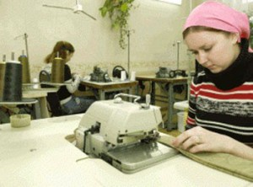
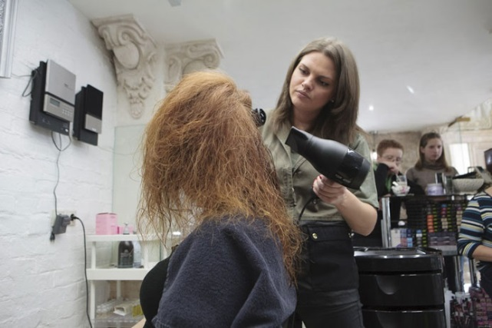
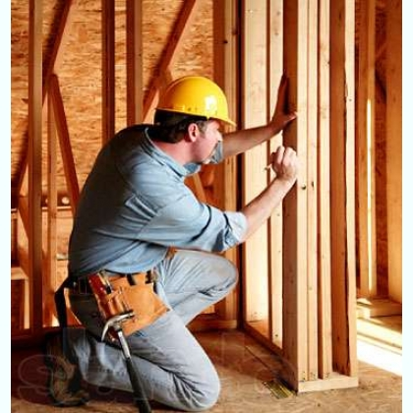
Мир профессий
ОГКОУ «Ивановская школа-интернат № 1» воспитатель: Орлова Наталья Анатольевна

Slide 2
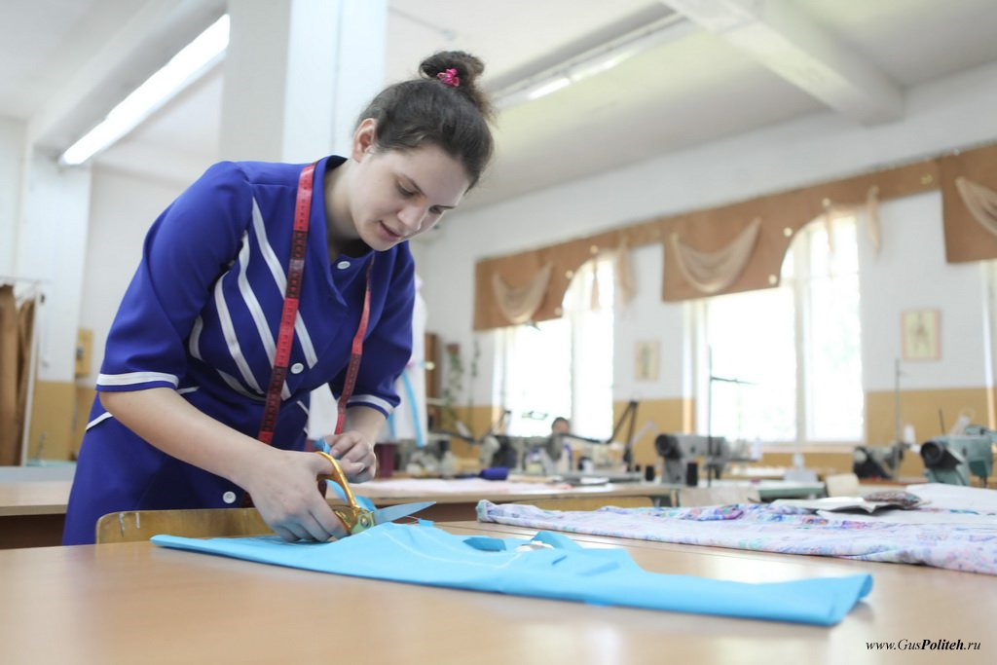
Профессия «Портной»
Портной раскраивает ткань на детали и соединяет их в готовое изделие

Slide 3
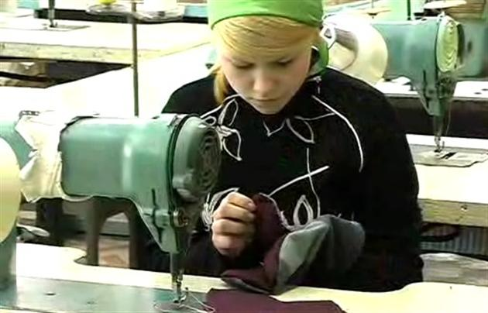
Профессия «Швея»
Швея шьет блузки, платья, юбки, брюки, рукавицы

Slide 4
Профессия «Парикмахер»
Парикмахер волосы расчёсывает, моет, стрижёт, сушит, укладывает, красит, покрывает лаком

Slide 5
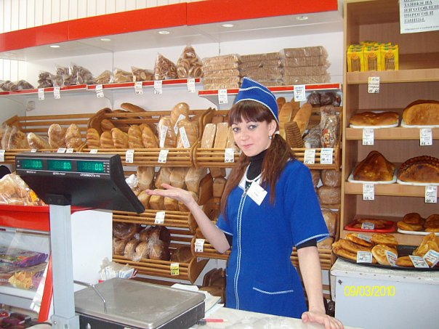
Профессия «Продавец»
Продавец обслуживает покупателя. Он выдает товар, берёт с покупателя деньги.

Slide 6
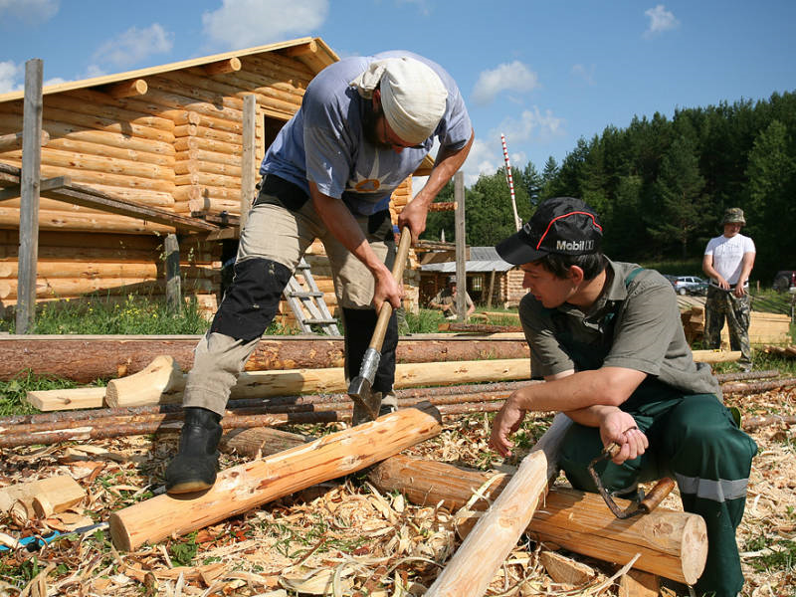
Профессия «Плотник»
Плотник обрабатывает дерево. Он пилит, строгает, рубит топором деревянные брусья. Плотник изготавливает деревянные предметы: табуретки, двери, окна, крыши домов, полы, стены, потолки.

Slide 7
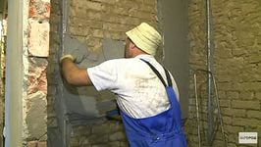
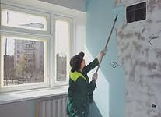
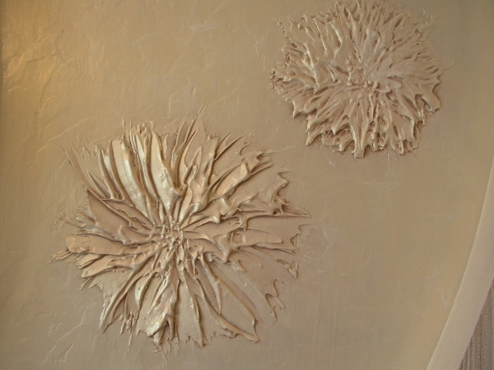
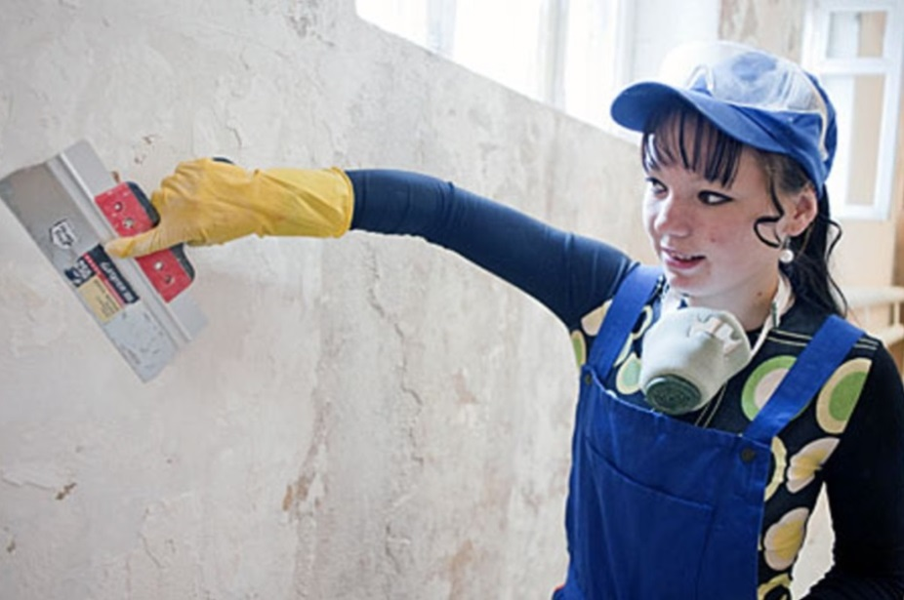
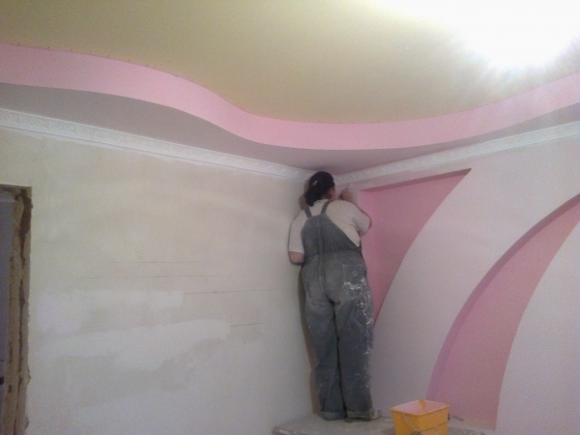
Профессия «Штукатур-маляр»
Штукатур-маляр проводит отделку стен. Он очищает поверхность стены, штукатурит её, окрашивает и наносит на стены различные рисунки

Slide 8
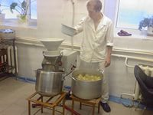
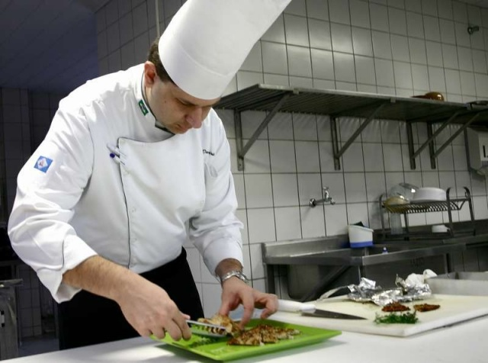
Профессия «Повар»
Повар готовит супы, салаты, компоты, котлеты, жарит рыбу, курицу

Slide 9
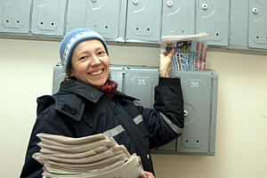
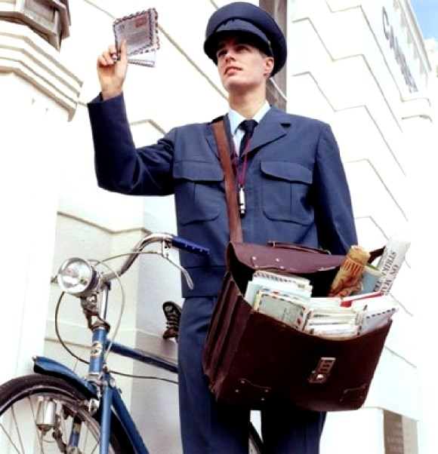
Профессия «Почтальон»
Почтальон разносит письма, газеты, журналы, открытки по домам

Slide 10
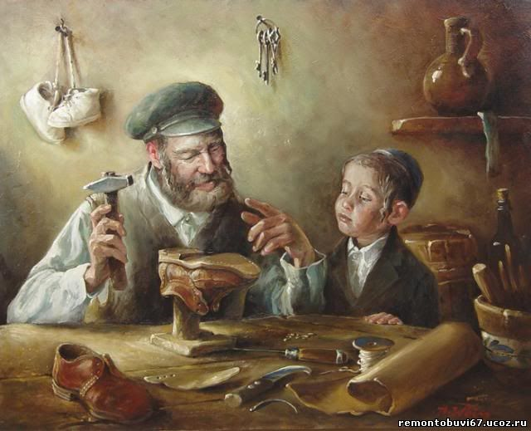
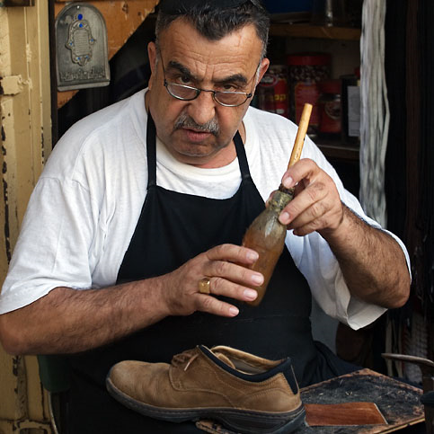
Профессия «Сапожник»
Сапожник делает новую обувь, а также ремонтирует старую обувь

Slide 11
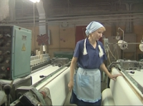
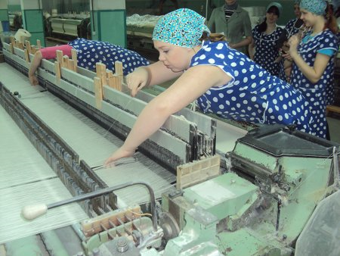
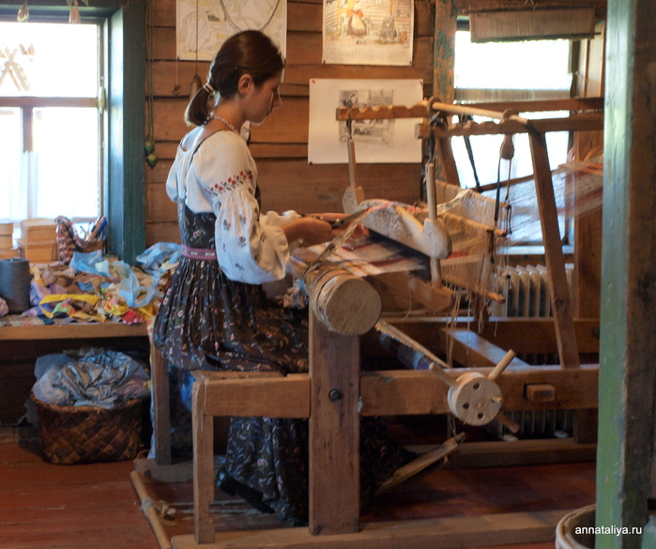
Профессия «Ткачиха»
Ткачиха изготавливает ткань на ткацком станке

Slide 12
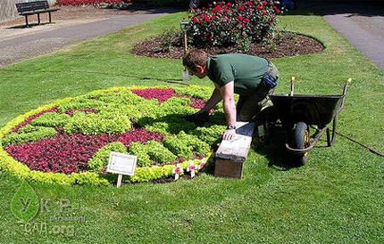
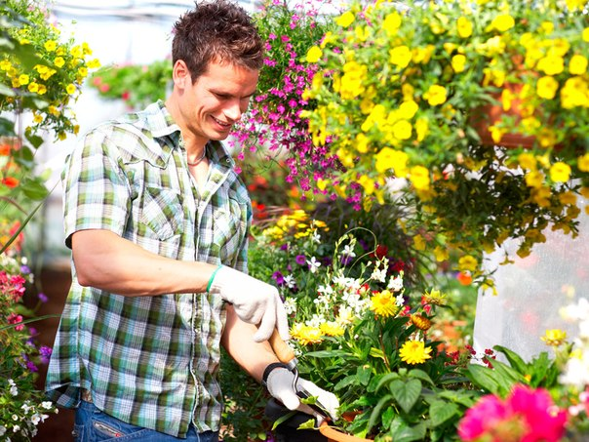
Профессия «Садовник»
Садовник высаживает растения, пропалывает растения и удобряет землю, обрезает кусты и деревья, создает декоративные композиции и цветники

Slide 13
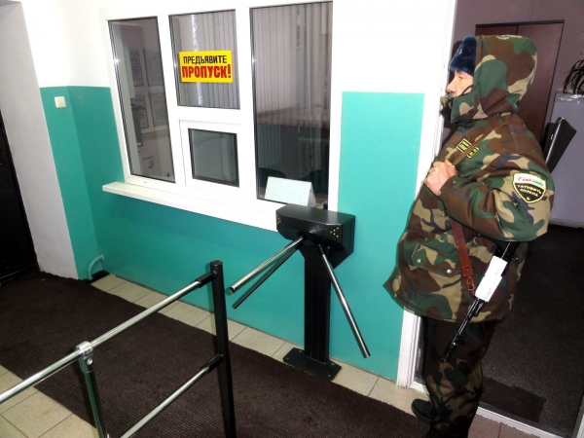
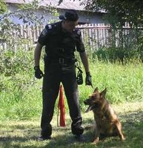
Профессия «Охранник»
Охранник защищает дома от нападения террористов. Он охраняет жилые дома, школы, больницы, фабрики, заводы.

Slide 14
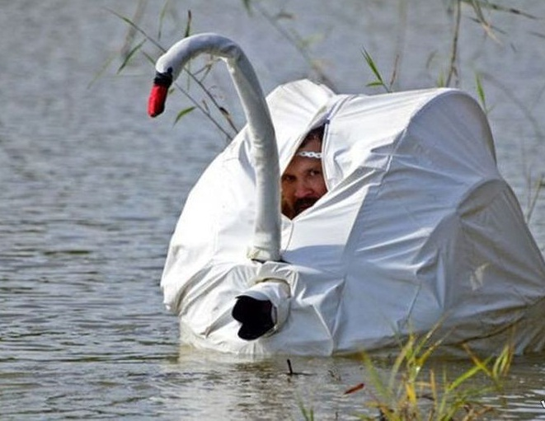
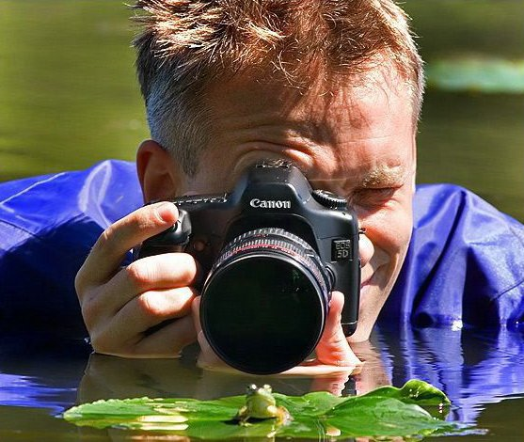
Профессия «Фотограф»
Фотограф создает фотографии при помощи фотоаппарата

Slide 15
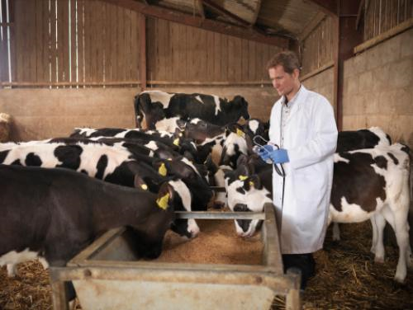
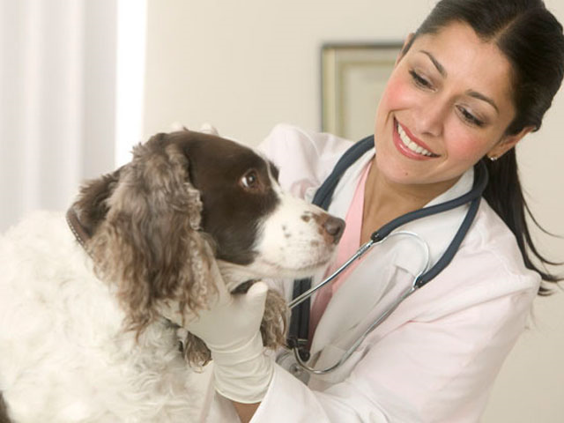
Профессия «Ветеринар»
Ветеринар лечит животных

Slide 16
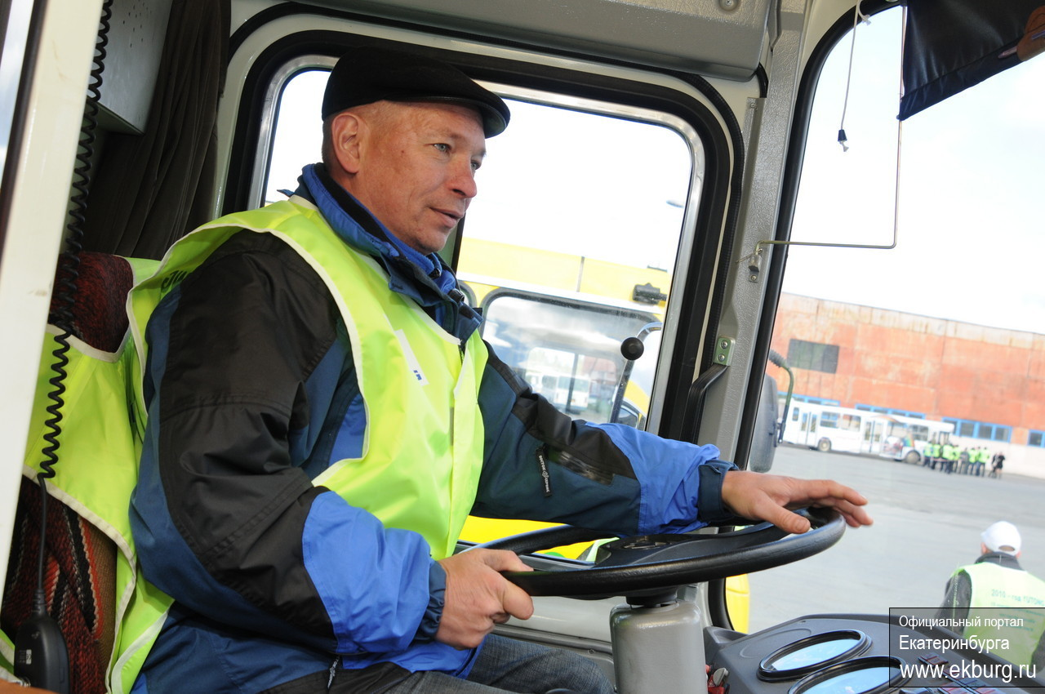
Профессия «Водитель»
Водитель управляет транспортом, занимается доставкой грузов или пассажиров

Slide 17
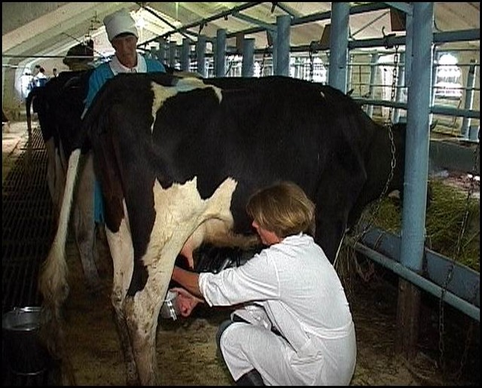
Профессия «Доярка»
Доярка доит коров, моет и осматривает животных, наводит порядок на ферме.

Slide 18
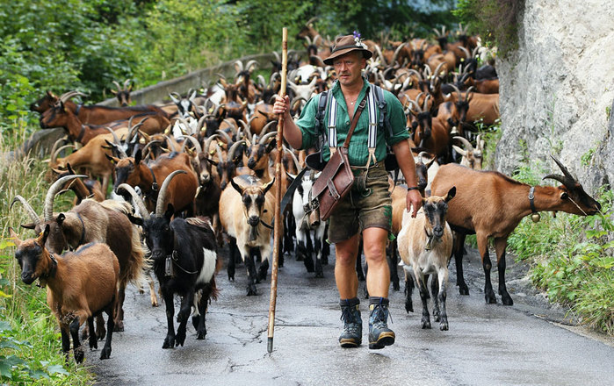
Профессия «Пастух»
Пастух пасёт скот на пастбище

Slide 19
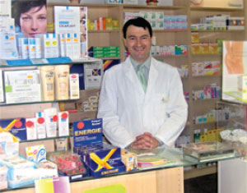
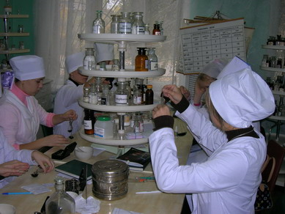
Профессия «Фармацевт»
Фармацевт работает в аптеке. Фармацевт делает лекарства, консультирует покупателей и продает лекарства.

Slide 20
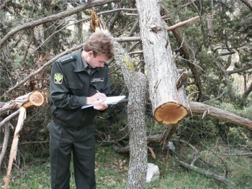
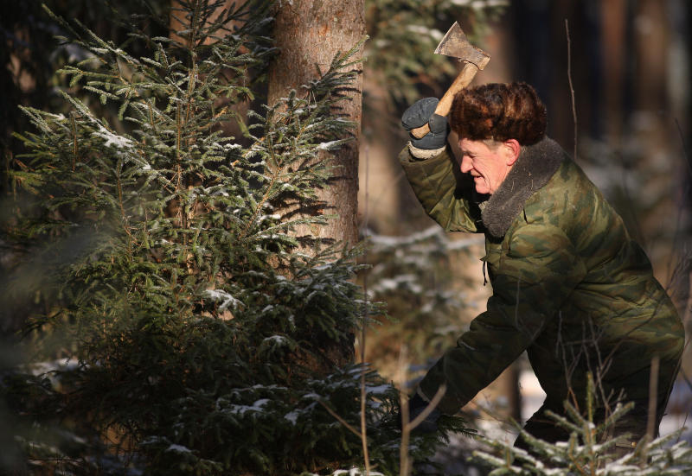
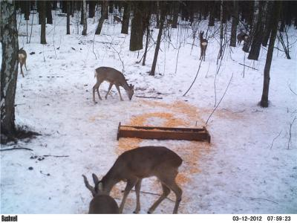
Профессия «Лесничий»
Лесничий охраняет лес от вредителей и браконьеров, присматривает за дикими
животными и наблюдает за природой

Slide 21
Разгадай кроссворд:
По вертикали:
1. Род трудовой деятельности (профессия)
По горизонтали:
2. Рабочий, который обрабатывает лесной материал, строит деревянные здания (плотник)
3.Человек, который профессионально готовит пищу (повар)
4. Специалист, занимающийся реализацией товаров в торговых точках (продавец)
5. Специалист, который готовит и продает лекарственные препараты (фармацевт)
6. Человек, который управляет транспортом, занимается доставкой грузов или пассажиров (водитель)
7. Специалист, занимающийся посадкой растений и уходом за ними (садовник)
8. Мастер, который производит и ремонтирует обувь вручную (сапожник)
9. Мастер, занимающийся стрижкой и укладкой волос (парикмахер)
10. Специалист, который шьёт одежду (швея)

